Slide 1
Tietokonevarasto
suunnitteluohjeisto
https://polaris.shopify.com/design/

Slide 2
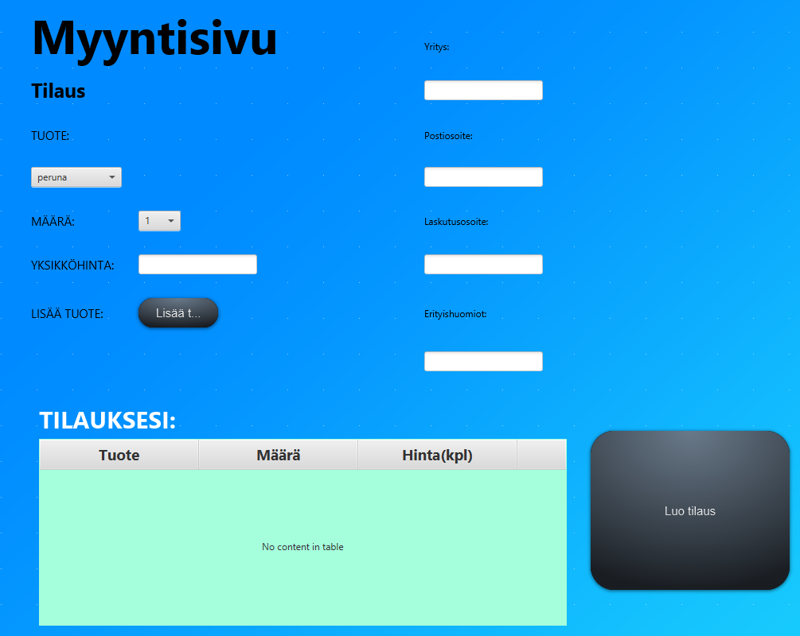
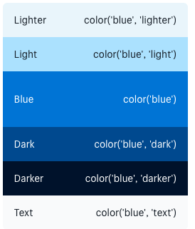
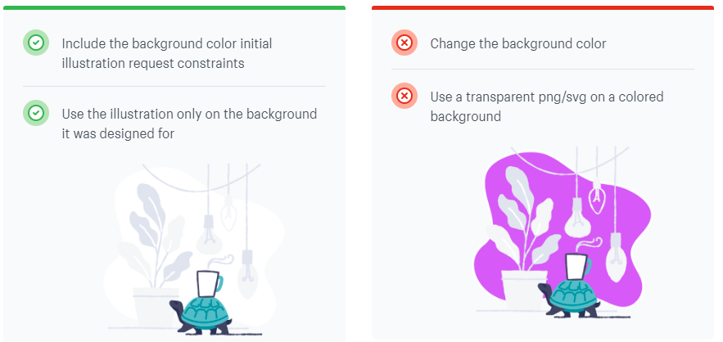
Värimaailma
Sovelluksen värit ovat keskeneräiset ja sekavat
Taustakuva ei sovi komponentteihin
Komponentit ja taustakuva mietittävä toimimaan yhdessä
Blue color taustalla on käytettävä valkoista tekstiä

Slide 3
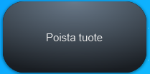

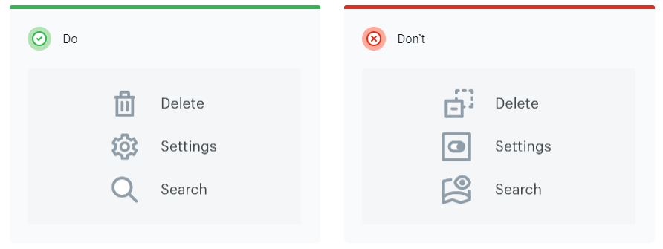
Fontti ja ikonit
Sovelluksen fontti pitää vaihtaa modernimmaksi
Väri pitää miettiä taustakuvan mukaisesti
Kirjainkoko pitäisi muuttaa skaalautuvaksi päätelaitteen mukaisesti
Komponenttien yhteyteen tulisi lisätä ikoneita paremman käyttäjäkokemuksen takaamiseksi
Ikonit tulee olla selkeitä ja suoraviivaisia

Slide 4
Välit
Sovelluksen komponenttien välit ja ryhmitys on selvästi vielä keskeneräinen
Komponentit ovat vain heitelty sovellukseen
Käyttäjälle tällä hetkellä erittäin vaikeaselkoinen

Slide 5
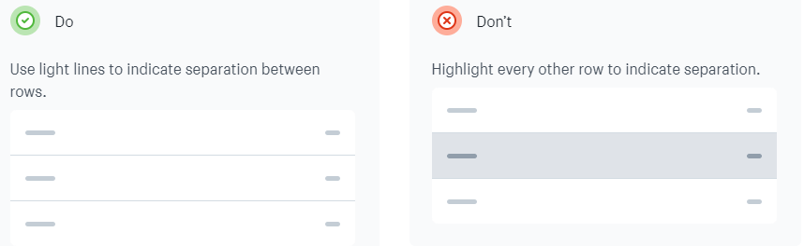
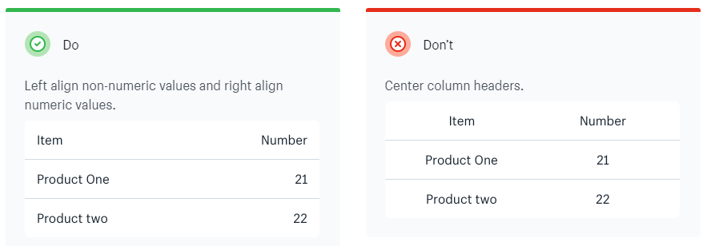
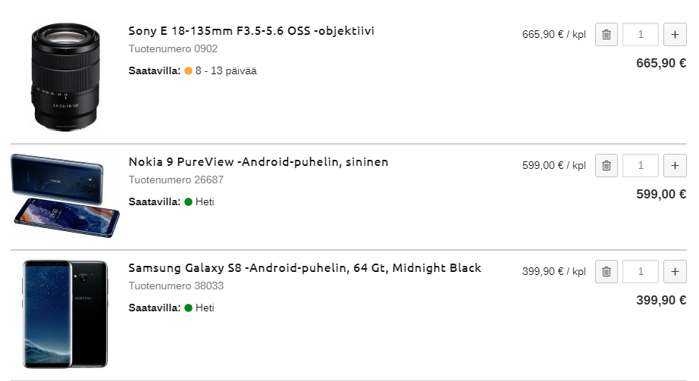
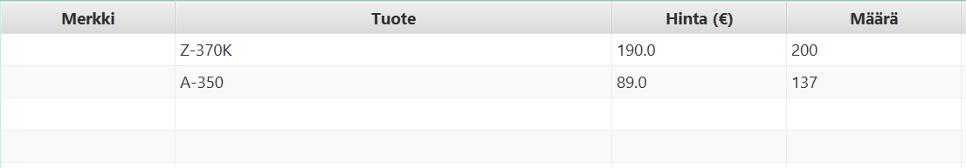
Datan esittäminen - Table
Sovelluksen taulukot ovat Javan tarjoamassa vakiomuodossa
Muutettava nykyaikaisemmiksi
Otsikot ja tuotteet tulee olla samalla linjalla
Otsikoihin vasemman reunan tasaus
Taulukkoon värejä lisää, esim tuotekuvat

Slide 6
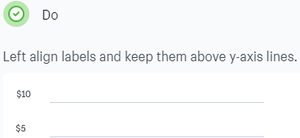
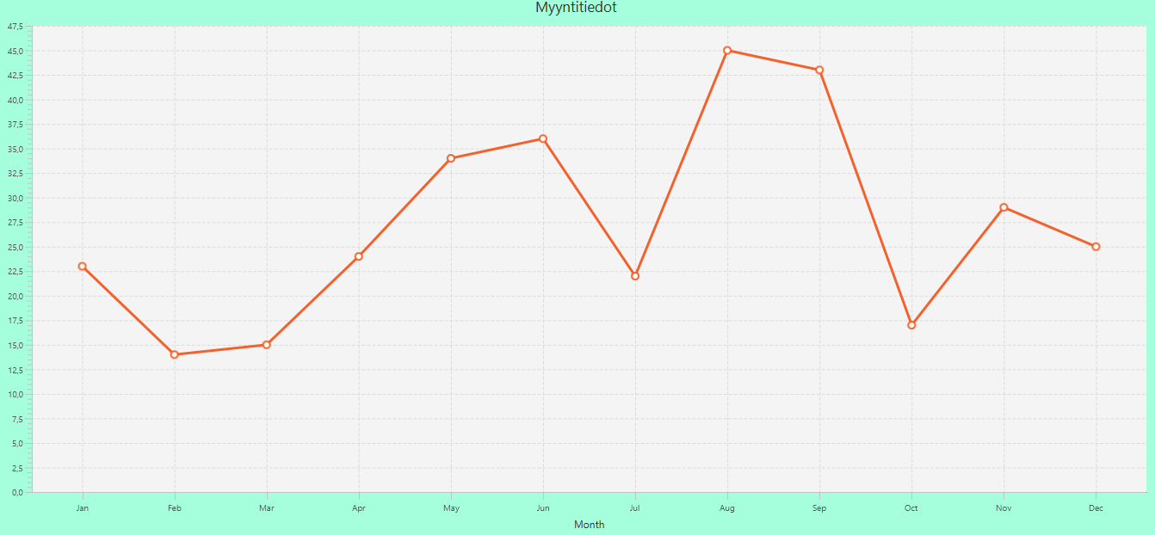
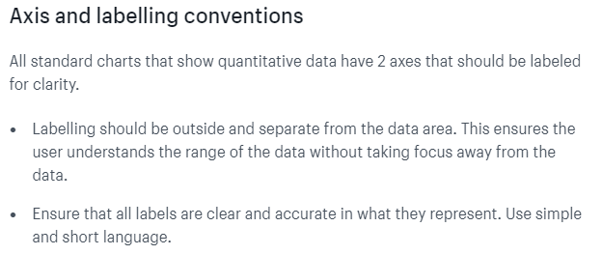
Datan esittäminen - Graafi
Graafit keskeneräisiä eivätkä noudata suunnitteluohjeistusta
Graafit eivät hae tietoa todellisesta tilanteesta, vaan arvot ovat “kovakoodattuja”
Graafin arvot tarvitsevat selitteet y- ja x-akseleille
Y-akselin tekstille vasemman reunan tasaus
Akselit tarvitsevat tarkemmat merkinnät

